Slide 1


常用消息中间件对比与RocketMQ简介

Slide 2
01
消息队列与消息中间件
02
常用消息中间件对比
03
RocketMQ介绍
04
RocketMQ特性
05
RocketMQ架构

Slide 3
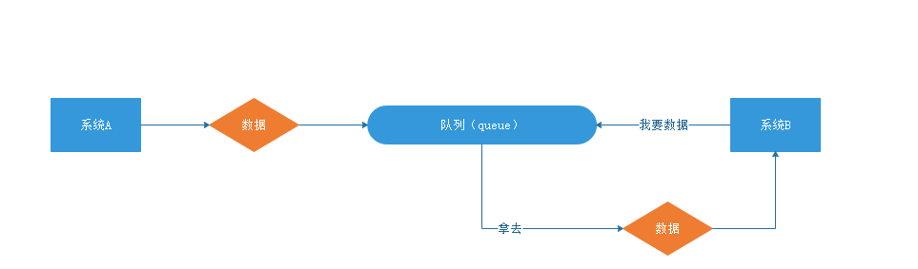
什么是MQ?
消息队列可以简单理解为：把要传输的数据放在队列中。

Slide 4
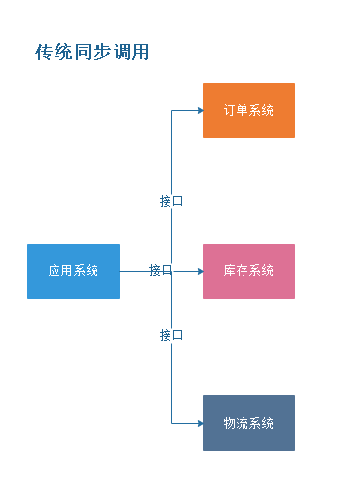
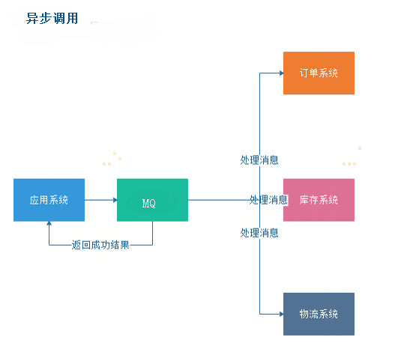
异步、解耦
Notes:
异步调用无需等待接口返回数据，直接处理其他业务，所以RocketMQ必须保证消息处理的可靠性
集群部署，双主双从，实现高可靠性

Slide 5
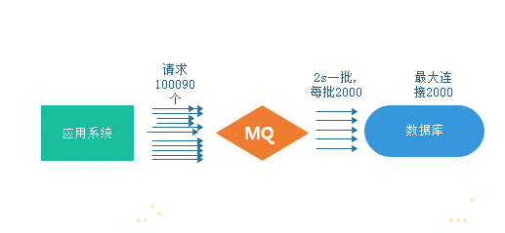
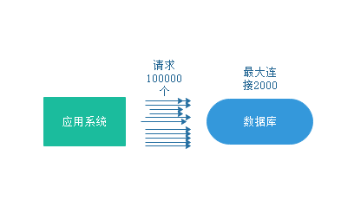
削峰限流

Slide 6
消息分发

Slide 7
缺点
1、系统可用性降低
依赖MQ系统过多，MQ宕机，影响系统众多
2、系统复杂度提高
产生众多问题，如消息的重复消费，消息的顺序处理，消息丢失等
3、一致性问题
多系统数据一致性问题，
例如：A系统处理完了直接返回成功了，接着需要在BCD三个系统中入库，BD两个系统写库成功了，结果C系统写库失败了，数据就不一致。

Slide 8
01
消息队列与消息中间件
01
常用消息中间件对比
02
03
RocketMQ介绍
04
RocketMQ特性
05
RocketMQ架构

Slide 9
 | kafka | RocketMQ | RabbitMQ | activeMQ
成熟度 | 日志领域成熟 | 成熟 | 成熟 | 成熟
所属机构 | Apache | Apache | Mozilla Public License | Apache
社区活跃度 | 高 | 中 | 高 | 高
API完备情况 | 高 | 高 | 高 | 高
开发语言 | scala | java | Erlang | java
支持协议 | 基于TCP自行设计的二进制协议 | 自己定义的， JMS不太成熟 | AMQP | JMS
客户端语言 | C/C++、python、Go/Erlang、.NET、ruby、Node.js、PHP | JAVA、C++、GO | java、C/C++、Python、PHP等 | Java, .NET, C++等
持久化方式 | 磁盘 | 磁盘 | 内存，文件 | 内存，文件，数据库
时效性 | ms 级 | ms 级 | us级 | ms 级
单机吞吐量 | 10万 | 10万 | 万级 | 万级
消息可靠性 | 理论上不丢失 | 经过参数优化配置，可以做到 0 丢失 | 经过参数优化配置，可以做到 0 丢失 | 有较低的概率丢失数据
RockeMQ与Kafka、ActiveMQ的详细对比：
https://rocketmq.apache.org/docs/motivation/

Slide 10
 | kafka | RocketMQ | RabbitMQ | activeMQ
部署方式 | 单机/集群 | 单机/集群 | 单机/集群 | 单机/集群
集群管理 | Zookeeper | Name Server |  | ZooKeeper （activeMQ5.9之后）
可用性 | 非常高，分布式、主从等 | 非常高，分布式、主从等 | 高，支持主从模式。采用镜像模式实现，数据量大时会产生性能瓶颈 | 高
主从切换 | 自动切换 | 不支持自动切换 | 自动切换，最早加入集群的slave会成为Master，可能会出现部分数据丢失 | 自动切换
数据可靠性 | 支持同步复制，同步刷盘，但是性能下降 | 支持同步和异步刷盘，支持同步双写，支持异步复制 | 支持队列数据持久化，镜像模式支持主从同步

Slide 11
 | kafka | RocketMQ | RabbitMQ
顺序消息 | 支持，集群情况下一个broker宕机后，消息会乱掉 | 支持，消费失败时，消费队列会暂停 | 支持，消费失败时，消息顺序会乱掉
定时消息 | 不支持 | 支持定时消息 | 不支持
事务消息 | 不支持 | 支持 | 不支持
broker端消息过滤 | 不支持 | 支持tag过滤 | 不支持
消息查询 | 不支持 | 支持根据MessageKey查询消息 | 不支持
消息失败重试 | 不支持 | 支持 | 支持
消息重新消费 | 支持通过修改offset来重新消费 | 支持按照时间重新发送
发送端负载均衡 | 可自由指定 | 可自由指定 | 需要单独的loadbalancer支持
批量发送 | 支持，默认producterh缓存、压缩后批量发送 | 不支持 | 不支持
消息清理 | 指定文件保存时间，过期删除 | 指定文件保存时间，过期删除 | 默认为内存少于40%,触发GC,
访问权限 | 无 | 无 | 类似数据库，可配置用户名密码

Slide 12
Java开发
数据不丢失
01
04
稳定
RocketMQ
02
05
集群功能完善
03
06
功能全
生态圈丰富
https://github.com/apache/rocketmq-externals

Slide 13
01
消息队列与消息中间件
02
常用消息中间件对比
01
RocketMQ介绍
03
04
RocketMQ特性
05
RocketMQ架构

Slide 14
2013年7月份发布了3.0版本MetaQ开始广泛应用于订单处理，cache同步、流计算、IM实时消息、binlog同步等领域。
从3.0版本开始开源，并且改名为RocketMQ
阿里将RocketMQ捐献给Apache基金会。
http://rocketmq.apache.org/ https://github.com/apache/rocketmq/tree/master/
当前最高版本4.7.1
Linux OpenMessageing
OpenMessaging开源项目于2017年正式入驻Linux基金会，是国内首个在全球范围发起的分布式计算领域的国际标准。
项目地址：
https://github.com/openmessaging/openmessaging-java
2013.9
2013
2016.11
2017.9
2017.11
2018
1
2
3
4
5
6
Aliware MQ(Message Queue)是RocketMQ的商业版本，是阿里云商用的专业消息中间件，是企业级互联网架构的核心产品，基于高可用分布式集群技术，搭建了包括发布订阅、消息轨迹、资源统计、定时（延时）、监控报警等一套完整的消息云服务。
RocketMQ从Apache社区毕业正式成为顶级项目。
Apache RocketMQ是国内首个非Hadoop生态体系的顶级项目
Apache RocketMQ 5.0
RocketMQ5.0 将基于云原生的理念，围绕可运维、可监控、弹性、可恢复、敏捷 5 个维度来打造下一代分布式消息计算平台，全面提升RocketMQ的功能、性能、生态效能和场景应对能力。
Notes:
Rocket(火箭)和MQ(Message Queue)
是一个队列模型的消息中间件，具有高性能、高可靠、高实时、分布式等特点
2012年，阿里巴巴开源其自研的第三代分布式消息中间件——RocketMQ。经过几年的技术打磨，阿里称基于RocketMQ技术，目前双十一当天消息容量可达到万亿级。
2016年11月，阿里将RocketMQ捐献给Apache软件基金会，正式成为孵化项目。阿里称会将其打造成顶级项目。这是阿里迈出的一大步，因为加入到开源软件基金会需要经过评审方的考核与观察。坦率而言，业界还对国人的代码开源参与度仍保持着刻板印象；而Apache基金会中的342个项目中，暂时还只有Kylin、CarbonData、Eagle 和 RocketMQ 共计四个中国技术人主导的项目。
顶级项目（Top Level Project）应该是相对于子项目（subproject）来说的。简单来说，就是有些顶级项目会包含一些子项目。每个顶级项目都有独立的委员会来管理。[这里](Apache Projects List)可以看到所有的委员会。 目前，所有的Apache项目都需要经过孵化器孵化，满足Apache的一系列质量要求之后才可毕业。从孵化器里毕业的项目，要么独立成为顶级项目，要么成为其他顶级项目的子项目。比如Apache Ivy毕业后成为Apache Ant的子项目，

Slide 15
01
双十一淘宝和天猫32.5万笔/秒
02
蚂蚁金服双十一支付峰值25.6万笔/秒
03
双十一实时数据处理4.72亿/秒
04
支持口碑、飞猪等多维、复杂的业务

Slide 16
消息模型（Message Model）
RocketMQ主要由 Producer、Broker、Consumer 三部分组成，其中Producer 负责生产消息，Consumer 负责消费消息，Broker 负责存储消息。Broker 在实际部署过程中对应一台服务器，每个 Broker 可以存储多个Topic的消息，每个Topic的消息也可以分片存储于不同的 Broker。Message Queue 用于存储消息的物理地址，每个Topic中的消息地址存储于多个 Message Queue 中。ConsumerGroup 由多个Consumer 实例构成。
消息生产者（Producer）
负责生产消息，一般由业务系统负责生产消息。一个消息生产者会把业务应用系统里产生的消息发送到broker服务器。RocketMQ提供多种发送方式，同步发送、异步发送、顺序发送、单向发送。同步和异步方式均需要Broker返回确认信息，单向发送不需要。
消息消费者（Consumer）
负责消费消息，一般是后台系统负责异步消费。一个消息消费者会从Broker服务器拉取消息、并将其提供给应用程序。从用户应用的角度而言提供了两种消费形式：拉取式消费、推动式消费。
主题（Topic）
表示一类消息的集合，每个主题包含若干条消息，每条消息只能属于一个主题，是RocketMQ进行消息订阅的基本单位。

Slide 17
生产者组（Producer Group）
同一类Producer的集合，这类Producer发送同一类消息且发送逻辑一致。
如果发送的是事务消息且原始生产者在发送之后崩溃，则Broker服务器会联系同一生产者组的其他生产者实例以提交或回溯消费。
消费者组（Consumer Group）
同一类Consumer的集合，这类Consumer通常消费同一类消息且消费逻辑一致。
消费者组使得在消息消费方面，实现负载均衡和容错的目标变得非常容易。
要注意的是，消费者组的消费者实例必须订阅完全相同的Topic。
消息（Message）
消息系统所传输信息的物理载体，生产和消费数据的最小单位，每条消息必须属于一个主题。RocketMQ中每个消息拥有唯一的Message ID，且可以携带具有业务标识的Key。系统提供了通过Message ID和Key查询消息的功能。
标签（Tag）
为消息设置的标志，用于同一主题下区分不同类型的消息。来自同一业务单元的消息，可以根据不同业务目的在同一主题下设置不同标签。标签能够有效地保持代码的清晰度和连贯性，并优化RocketMQ提供的查询系统。消费者可以根据Tag实现对不同子主题的不同消费逻辑，实现更好的扩展性。

Slide 18
消息模式-集群消费模式
RocketMQ默认的消息模式就是集群模式，集群消费模式下,相同Consumer Group的每个Consumer实例平均分摊消息。
使用集群消费的时候，consumer 的消费进度是存储在 broker 上，consumer 自身是不存储消费进度的。消息进度存储在 broker 上的好处在于，当你 consumer 集群是扩大或者缩小时，由于消费进度统一在broker上，消息重复的概率会被大大降低了。
注意：在集群消费模式下，并不能保证每一次消息失败重投都投递到同一个 consumer 实例
Notes:
RocketMQ 是基于发布订阅模型的消息中间件。所谓的发布订阅就是说，consumer 订阅了 broker 上的某个 topic，当 producer 发布消息到 broker 上的该 topic 时，consumer 就能收到该条消息。

Slide 19
消息模式-广播消费模式
广播消费模式下，跟ActiveMQ的发布订阅一样，即是将所有消息分发给Consume Group中每个消费者消费。相同Consumer Group的每个Consumer实例都接收全量的消息。
consumer 的消费进度是存储在各个 consumer 实例上，这就容易造成消息重复。还有很重要的一点，对于广播消费来说，是不会进行消费失败重投的，所以在 consumer 端消费逻辑处理时，需要额外关注消费失败的情况。
集群模式实现广播消费模式方法：可以通过创建多个 consumer 实例，每个 consumer 实例属于不同的 consumer group，但是它们都订阅同一个 topic。同一条消息可以被不同业务系统集群消费

Slide 20
注意事项
1、RocketMQ不保证消息不重复，如果你的业务需要保证严格的不重复消息，需要你自己在业务端去重。
解决方案：1： 采用分布式锁; 2：采用数据表操作.
https://blog.csdn.net/xzq19920203/article/details/98532304?utm_medium=distribute.pc_relevant.none-task-blog-BlogCommendFromMachineLearnPai2-2.nonecase&depth_1-utm_source=distribute.pc_relevant.none-task-blog-BlogCommendFromMachineLearnPai2-2.nonecase
2、同一个消费组，必须保持订阅关系一致， topic和tag都必须一致，不然会出现数据丢失的问题。
3、消息重试分为2种：Producer端重试和Consumer端重试。
生产者端的消息失败，也就是Producer往MQ上发消息没有发送成功，比如网络抖动导致生产者发送消息到MQ失败。
处理方法，发送时，设置重试次数（修改reTryTimeWhenSendFailed）
消费者端的失败，分为2种情况，
一个是exception:可以通过reconsumeTimes属性，让MQ超过了多少次之后让他不再重试，而是记录日志等处理
一个是timeout：比如由于网络原因导致消息压根就没有从MQ到消费者上，那么在RocketMQ内部会不断的尝试发送这条消息，直至发送成功为止！

Slide 21
01
消息队列与消息中间件
02
常用消息中间件对比
03
RocketMQ介绍
01
RocketMQ特性
04
05
RocketMQ架构

Slide 22
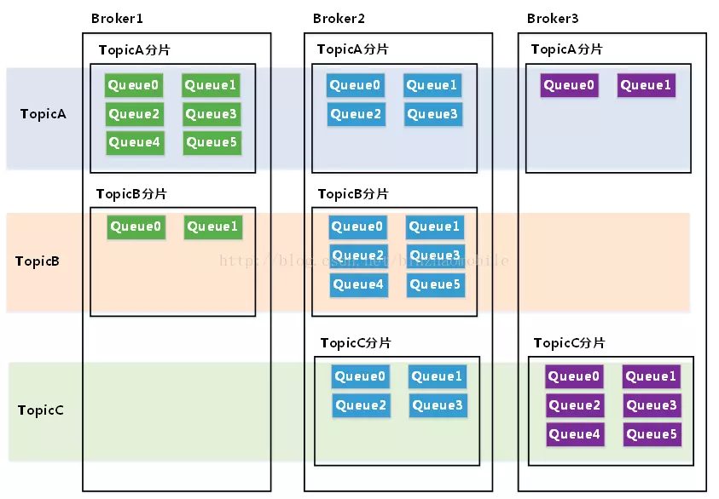
顺序消息
消费者消费消息的顺序要和生产者生产的消息顺序一致。

Slide 23
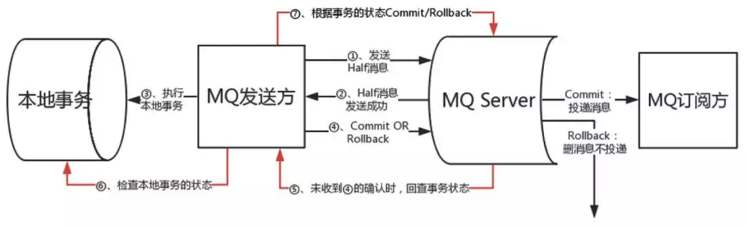
事务消息

Slide 24
事务消息
1、TransactionMQProducer 事务消息发送者， 核心方法如下：
//发送事务消息，arg表示业务参数，能在回调执行本地事务时被取到
public TransactionSendResult sendMessageInTransaction(final Message msg,
final Object arg) throws MQClientException {
if (null == this.transactionListener) {
throw new MQClientException("TransactionListener is null", null);
}
return this.defaultMQProducerImpl.sendMessageInTransaction(msg, null, arg);
}
//设置事务状态回调监听器
public void setTransactionCheckListener(TransactionCheckListener transactionCheckListener) {
this.transactionCheckListener = transactionCheckListener;
}
2、TransactionCheckListener事务状态回调监听器：
/**
* prepare消息执行成功时，回调执行executeLocalTransaction方法，arg参数为sendMessageInTransaction时带入的业务参数
*
* @return Transaction state
*/
LocalTransactionState executeLocalTransaction(final Message msg, final Object arg);
/**
* 检查消息对应本地事务执行状态的监听器，定时回调
*/
LocalTransactionState checkLocalTransaction(final MessageExt msg);

Slide 25
事务消息Demo
模拟发送2条记录，但是有1条记录在本地库存事务失败回滚的场景

Slide 26
消息过滤
RocketMQ的消费者可以根据Tag进行消息过滤，也支持自定义属性过滤。消息过滤目前是在Broker端实现的，优点是减少了对于Consumer无用消息的网络传输，缺点是增加了Broker的负担、而且实现相对复杂。

Slide 27
其他
RocketMQ实现的功能特性：
https://github.com/apache/rocketmq/blob/master/docs/cn/features.md
回溯消费、定时消息、消息重试、消息重投、流量控制等

Slide 28
01
消息队列与消息中间件
02
常用消息中间件对比
03
RocketMQ介绍
04
RocketMQ特性
05
RocketMQ架构

Slide 29
producer
nameServer
消息生成者，负责消息产生，由业务系统负责产生。询问nameServer要broker
NameServer的作用是注册中心，类似于Zookeeper ,管理broker
01
03
broker
02
04
消息中转角色，负责存储消息，转发消息。与nameServer长连接，发送定时心跳包（ip，端口，topic）给nameServer
consumer
消息消费者，负责消费消息，由业务系统负责异步消费。询问nameServer查询broker

Slide 30
部署方式 | 优点 | 缺点 | 备注
单个Master模式 | 一旦Broker重启或者宕机时，会导致整个服务不可用，不建议线上环境使用；
多个Master模式 | 配置简单，单个Master宕机或重启维护对应用无影响，在磁盘配置为RAID10时，即使机器宕机不可恢复情况下，由于RAID10磁盘非常可靠，消息也不会丢（异步刷盘丢失少量消息，同步刷盘一条不丢），性能最高。 | 单台机器宕机期间，这台机器上未被消费的消息在机器恢复之前不可订阅，消息实时性会收到影响。 | 当使用多master无slave的集群搭建方式时，master的brokerRole配置必须为ASYNC_MASTER。如果配置为SYNC_MASTER，则producer发送消息时，返回值的SendStatus会一直是SLAVE_NOT_AVAILABLE。
多Master多Slave模式——异步复制 | 即使磁盘损坏，消息丢失的非常少，但消息实时性不会受影响，因为Master宕机后，消费者仍然可以从Slave消费，此过程对应用透明，不需要人工干预，性能同多Master模式几乎一样。 | Master宕机，磁盘损坏情况，会丢失少量信息。
多Master多Slave模式——同步双写 | 数据与服务都无单点，Master宕机情况下，消息无延迟，服务可用性与数据可用性都非常高； | 性能比异步复制模式稍低，大约低10%左右，发送单个消息的RT会稍高，目前主宕机后，备机不能自动切换为主机，后续会支持自动切换功能。

Slide 31
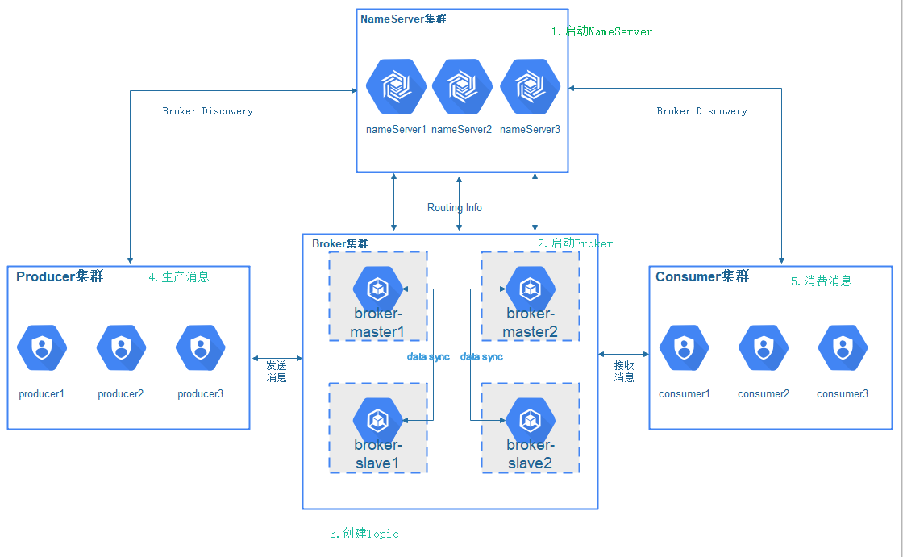

Slide 32
部署方式
Apache RocketMQ运维管理，包含了集群部署与配置：
https://github.com/apache/rocketmq/blob/master/docs/cn/operation.md
Apache RocketMQ 安装依赖JAVA环境

Slide 33
RocketMQ Console
https://github.com/apache/rocketmq-externals
1、下载代码并且找到 rocketmq-console
2、打包：在rocketmq-console目录下，使用mvn命令打包： mvn clean package -Dmaven.test.skip=true
3、上传服务器启动：
nohup java -jar rocketmq-console-ng-2.0.0.jar --server.port=12581 --rocketmq.config.namesrvAddr=10.90.17.10:9876 &
4、访问： http://10.90.17.10:12581

Slide 34
Thanks！
新华三集团
www.h3c.com

